Slide 1
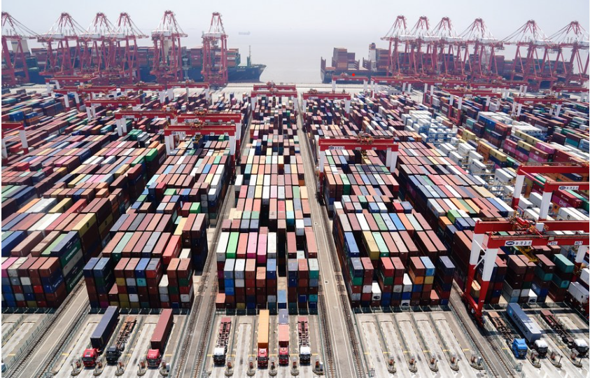
A Contribuição da Digitalização na Optimização das Operações Portuárias
Tecnologia, dados e transformação digital ao serviço da eficiência portuária em Angola
Porto Amboim - Mesa Redonda · Sector Portuário de Angola ·
30 e 31 de Julho de 2026
Notes:
Boa tarde a todos. Agradeço o convite para participar nesta mesa redonda sobre a contribuição da digitalização na optimização das Operações Portuárias, sobre um percurso tecnológico geral, os avanços nacionais em curso — ASY5 da AGT e a Janela Única Portuária do Porto de Luanda.

Slide 2

Agenda
•
Introdução
•
Percurso Tecnológico — IoT, TOS, Blockchain e outras tecnologias
•
Digitalização Nacional — Alfândegas (ASY5) e Porto de Luanda (JUP)
•
Caso Angola — A Experiência da SOGESTER
•
Recomendações para a Mesa Redonda
2
Notes:
A apresentação esta estruturada em 5 blocos: Introdução; um percurso pelas principais tecnologias — IoT, TOS, blockchain e outras; os avanços nacionais em curso, com destaque para o ASY5 da AGT e a Janela Única Portuária do Porto de Luanda; o caso concreto da SOGESTER; e recomendações finais.

Slide 3

!
Imaginem um terminal sem o uso de qualquer tecnologia.

Slide 4

Introdução
Actualmente, são vários os desafios enfrentados pelo mundo. A luta contra alterações climáticas, as guerras geopolíticas e comerciais, e a escassez de recursos naturais, exigem uma rápida adoção de soluções sustentáveis, estando o desenvolvimento e a transformação digital na liderança da mudança.
Os portos marítimos, sendo fulcrais para o abastecimento global, são particularmente afetados por essas vicissitudes. Para se manterem competitivos e atenderem as necessidades da industria em constante evolução, necessitam de melhorar continuamente as suas estratégias de DIGITALIZAÇÃO.
Notes:
Estas tarefas incluem raciocínio, aprendizado, reconhecimento de padrões, interpretação de dados e tomada de decisões.

Slide 5
Cont.
Nas últimas décadas, tem-se assistido o culminar das tecnologias, tais como: internet of things, a inteligência artificial, a big data e a blockchain. Todas essas tecnologias transformaram processos tradicionais em processos automatizados e eficientes, aumento a produtividade e a eficiência operacional.
De acordo com um relatório redigido pela consultora Mckinsey & Company (2018), através de um investimento em tecnologias digitais é possível reduzir as despesas operacionais entre 25% à 55%, e aumentar a produtividade entre 10% à 35%. No entanto, é necessário ter em atenção a necessidade de reter talentos e de munir os operacionais técnicos de capacidades necessárias para saber fazer, ou seja, cumprirem os objetivos estratégicos da automação. Isto porque, existe uma escassez notória de técnicos especializados, e muitas autoridades portuárias subestimam a necessidade de adquirir capacidades, nomeadamente em termos de planeamento e execução de atividades (McKinsey & Company, 2018).
Notes:
Estas tarefas incluem raciocínio, aprendizado, reconhecimento de padrões, interpretação de dados e tomada de decisões.

Slide 6
Conceito– Digitalização em Operações Portuárias
Digitalização: é o processo de substituição de actividades manuais e burocráticas, por tecnologias integradas, envolvendo a utilização de equipamentos e softwares para converter dados físicos em código digital.
Notes:
Estas tarefas incluem raciocínio, aprendizado, reconhecimento de padrões, interpretação de dados e tomada de decisões.

Slide 7
Digitalização nos Terminais Portuários
Aqui temos algumas tecnologias usadas em terminais portuários que podem ser adotadas para optimização das operações e aumento da produtividade.
TOS
Gestão Operacional do Terminal
RTE
Monitoramento de Frigorifico
OCR
Gate Automatico
RDT
CCTV
Video Vigilancia
App Stuffing
App Damage Report

Slide 8
Digitalização Nacional — Alfândegas e Porto de Luanda
Para além dos terminais privados, Angola tem avançado de forma significativa nos processos de digitalização, mesmo a nível do sector Público: temos modernização aduaneira, com a Administração Geral Tributária (AGT), e a gestão administrativa portuária, com o Porto de Luanda.
o novo sistema aduaneiro ASY5 e a Janela Única Portuária (JUP), incluindo a sua expansão a outros portos do país.
9
Notes:
Além das iniciativas de cada terminal privado, Angola tem também avançado a nível nacional: a Administração Geral Tributária modernizou o processamento aduaneiro com o ASY5, e o Porto de Luanda desenvolveu a Janela Única Portuária, entretanto em expansão para outros portos do país. Vamos ver os dois casos em detalhe.

Slide 9



AGT — Do ASYCUDA WORLD ao ASY5
Em Janeiro de 2026, a Administração Geral Tributária (AGT) tornou Angola o primeiro país do mundo a colocar em operação o ASY5, a 5.ª geração do sistema aduaneiro ASYCUDA, desenvolvido pelo Programa ASYCUDA da UNCTAD.
Manifesto de Carga Marítima
Declaração Aduaneira
Contabilidade e Pagamentos
Registo e gestão electrónica do manifesto de carga desde a chegada do navio.
Processamento integrado da declaração, do registo à liberação da mercadoria.
Gestão financeira e de pagamentos aduaneiros de forma digital e integrada.
PIONEIRISMO MUNDIAL
Adesão formalizada junto da CNUCED (Genebra) em Junho de 2024 → Lançamento operacional em 5 de Janeiro de 2026, na 4.ª Repartição Fiscal, no Lobito → Angola é o primeiro país do mundo com o ASY5 em operação real, construído sobre a ASYCUDA Cloud Framework, 100% web, sem licenciamento comercial.
10
Notes:
A AGT concluiu a transição do ASYCUDA WORLD para o ASY5, a geração mais avançada do sistema aduaneiro, com módulos integrados de Manifesto de Carga Marítima, Declaração Aduaneira e Contabilidade e Pagamentos. Angola formalizou a adesão ao ASY5 junto da CNUCED em Genebra em Junho de 2024, e lançou o sistema em operação real a 5 de Janeiro de 2026, na 4.ª Repartição Fiscal, no Lobito — tornando-se o primeiro país do mundo a operar esta geração do ASYCUDA em produção. O sistema é construído sobre a ASYCUDA Cloud Framework, totalmente baseado na web, sem necessidade de licenciamento comercial ou middleware proprietário.

Slide 10
JUP — Janela Única Portuária do Porto de Luanda
A JUP é a plataforma de sistema comunitário portuário (PCS) do Porto de Luanda: um único ponto de troca de dados entre capitania, alfândega, sanidade, agentes de navegação, despachantes, transitários, transportadores e bancos.
2005
2015
2018
2022
2023
GCP + GIAF — gestão comercial portuária e gestão administrativa e financeira
Portal de Pagamentos
JUPII — Janela Única Portuária, e GIP — Gestão Integrada de Processos
JUPII Multiportos — expansão a outros portos de Angola
FECO — Ferramenta Orçamental
✓
Redução no desalfandegamento: de 9 para até 1 dia na tramitação para a retirada de mercadoria.
✓
Facturação de embarcações: reduzida de 30 dias para até 24 horas.
Principais utilizadores da plataforma
Capitania · Alfândega · Sanidade · Porto · Agentes de Navegação · Despachantes · Transitários · Transportadores · Caminhos de Ferro · Centros Logísticos · Bancos · Linhas de Navegação
11
Notes:
A JUP nasceu de uma evolução tecnológica que remonta a 2005, com os sistemas GCP e GIAF de gestão comercial e financeira, passando pelo Portal de Pagamentos em 2015, até ao lançamento da JUPII em 2018 — a Janela Única Portuária propriamente dita, um sistema comunitário portuário que integra todos os intervenientes da cadeia: capitania, alfândega, sanidade, agentes, despachantes, transitários, transportadores e bancos, num único ponto de troca de dados, seguindo as convenções IMO/FAL e os formatos internacionais UN/EDIFACT e XML.

Slide 11






SOGESTER — Ecossistema Digital Implementado
Gate Automático + OCR
Portais OCR nas Estações de Pinos
Monitorização RTE de Reefers
Leitura automática de matrícula e contentor, reduzindo filas no portão.
Validação automática de entrada e saída do cais.
Leitura remota de temperatura, com alertas em tempo real.
Portal do Cliente
TOS + RDT
CCTV 24/7
Facturação online e libertação de contentores à distância.
Gestão do terminal integrada com rádio-dados em tempo real.
Monitorização contínua de segurança no cais e no portão.
14
Notes:
O ecossistema digital da SOGESTER, entendemos aqui como uma rede integrada de tecnologias, plataformas, pessoas e serviços interconectados que funcionam juntos para gerar valor. Cobre praticamente toda a jornada do contentor: gate automático com OCR, portais OCR nas estações de pinos, monitorização remota de reefers, portal do cliente para facturação online, TOS integrado com rádio-dados, e vigilância CCTV 24 horas por dia.

Slide 12
SOGESTER — Impacto em Números
2022
24/7
USD
Gruas Liebherr MHC800, 23 filas de alcance
Gate automático e portal do cliente lançados
Monitorização contínua via CCTV
Investimento em equipamentos
✓
Visibilidade Total – Monitorização em tempo real da localização de Contentores e da movimentação de Navios.
✓
Maior Previsibilidade: Planeamento de cargas/descarga, gestão de pátio e entrega de mercadorias aos clientes.
✓
Transacções Remotas: Sem necessidade de deslocação física ao terminal.
✓
Maior Segurança: Integridade da carga através de vigilância contínua.
Fonte: www.sogester.co.ao
15
Notes:
Em números: gruas Liebherr MHC800 com 23 filas de alcance; gate automático e portal do cliente lançados em 2022; CCTV contínuo;. Na prática: menos filas, maior previsibilidade para os clientes, transacções remotas e maior segurança da carga.

Slide 13

Dois exemplos que ilustram até onde a tecnologia pode levar a excelência operacional, quando aplicada de forma integrada.
Porto de Roterdão · Países Baixos
Porto de Singapura · Tuas Megaport
Porto mais digitalmente avançado da Europa
Maior terminal totalmente automatizado do mundo até 2040
Digital twin integrado com sensores IoT e IA
Gruas remotas e AGVs em larga escala
Drones autónomos para manutenção preditiva
IA aplicada à gestão de tráfego marítimo
Plataforma de dados partilhada entre operadores e autoridades
Rede 5G privada para equipamento autónomo
16
Notes:
Roterdão é o porto mais digitalmente avançado da Europa, com digital twin, IoT, IA, drones autónomos e uma plataforma de dados partilhada. Singapura está a construir o Tuas Megaport, o maior terminal totalmente automatizado do mundo até 2040, com gruas remotas, AGVs, IA de tráfego marítimo e rede 5G privada.

Slide 14



A Digitalização nos Terminais Africanos
Tanger Med · Marrocos
Porto mais eficiente de África em 2025 (6.º a nível global). O terminal TC4 é semi-automatizado e partilha dados em tempo real com clientes e alfândegas.
Durban · África do Sul, e Mombasa · Quénia
Sistemas de OCR e reconhecimento automático de matrícula (ANPR), TOS optimizados e portais digitais de cliente.
Lekki · Nigéria
Terminal projectado desde a origem para operação totalmente automatizada, 24 horas por dia, com capacidade de 2,5 milhões de TEU.
17
Notes:
Tanger Med foi o porto mais eficiente de África em 2025, sexto a nível mundial, com o terminal TC4 semi-automatizado. Durban e Mombasa usam OCR, ANPR e portais digitais — soluções próximas das da SOGESTER. E o Lekki, na Nigéria, foi concebido desde a origem para operação totalmente automatizada, com capacidade para 2,5 milhões de TEU.

Slide 15
É possível termos um terminal Portuário Digital a este nível? Sonho da Sogester……….

Slide 16





Recomendações e Pontos de Discussão
Interoperabilidade de Dados
Capacitação Técnica Local
Regulação e Normalização
Ligar terminais, alfândegas e armadores num mesmo fluxo digital.
Formar equipas em TOS, ASY5, JUP, dados e cibersegurança.
Enquadramento legal para documentos electrónicos e blockchain.
Automação Faseada
Expansão Multiportos
Cibersegurança desde o Início
Planear a automação do gate, pátio e cais por etapas.
Replicar a experiência JUP/ASY5 a todos os portos nacionais.
Pré-requisito, não um acrescento posterior.
19
Notes:
Termino com seis pontos para o debate: interoperabilidade de dados; capacitação técnica local; regulação e normalização; automação faseada; expansão multiportos, replicando o modelo já validado de JUP e ASY5; e cibersegurança desde o início de qualquer projecto digital.

Slide 17
Conclusão
Desta forma, é importante reforçar a necessidade da adopção de políticas proactivas e cooperação entre mecanismos públicos e privados — SOGESTER, AGT, Porto de Luanda e os restantes operadores — de forma a ser possível acelerar o ritmo da digitalização, com vista a ser criado valor sustentável, com capacidade de resiliência e mitigação de riscos, e sobretudo maior competitividade para o sector Portuário Angolano.
20
Notes:
Concluindo: É fundamental reforçar a cooperação entre os mecanismos públicos e privados — SOGESTER, AGT, Porto de Luanda e os demais operadores — para acelerar o ritmo da digitalização, criar valor sustentável e reforçar a competitividade do sector portuário angolano.

Slide 18
Thank you
Merci
Danke
Ngassakidila
Tuapandula
Xièxiè
‘’Obrigado’’

